Slide 1

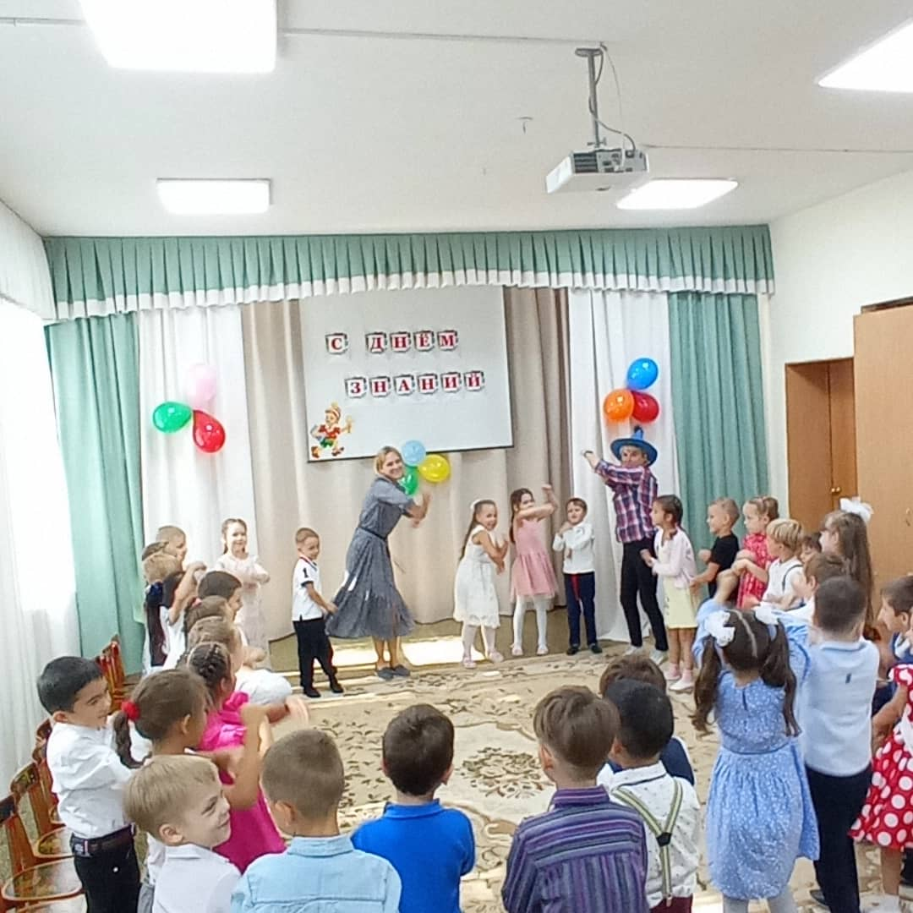
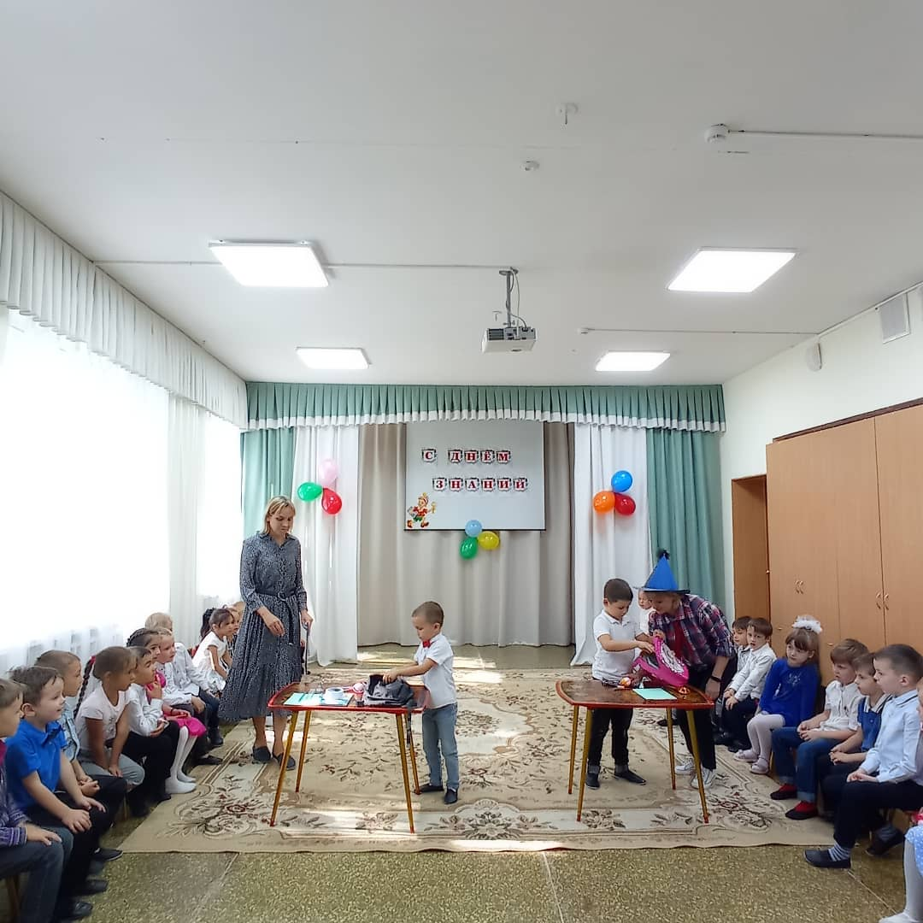
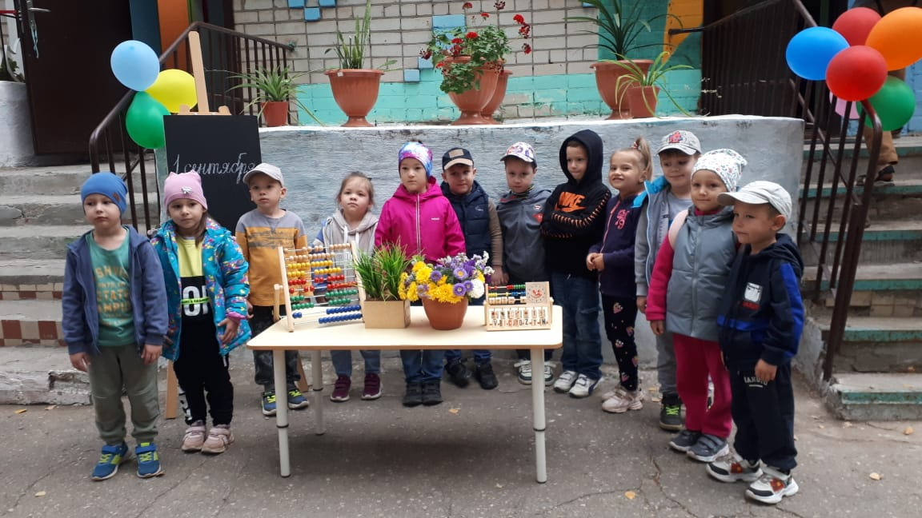
ФОТОРЕПОРТАЖ МАДОУ «Детский сад №328»

Slide 2
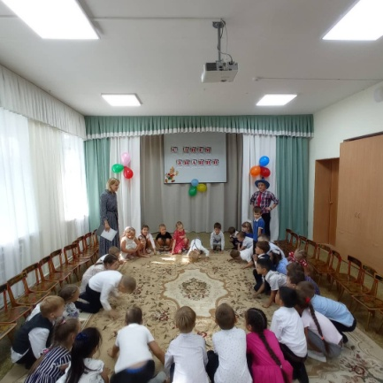
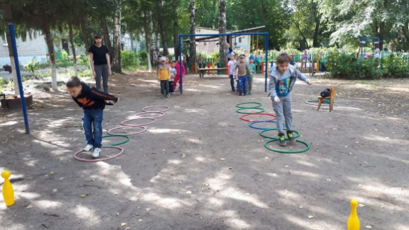
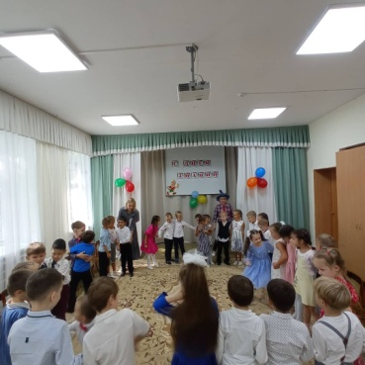
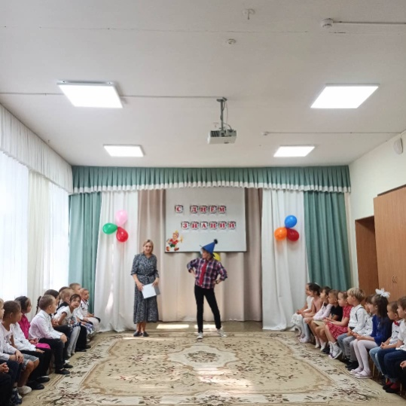
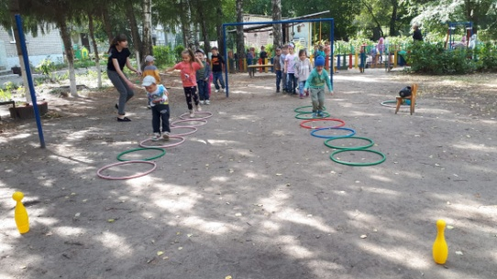
МАДОУ «Детский сад №328»
День знаний
фото
Совместно с музыкальным руководителем, педагогами, воспитателем по обучению татарскому языку и детьми всех возрастных групп проведено праздничное мероприятие «День знаний». С Днем знаний детей пришли поздравить сказочные персонажи. Дети участвовали в конкурсах, играх-соревнованиях, разгадывали загадки, пели песни, много шутили и смеялись.
фото

